Slide 1
비교과 프로그램 신청 방법 안내

Slide 2
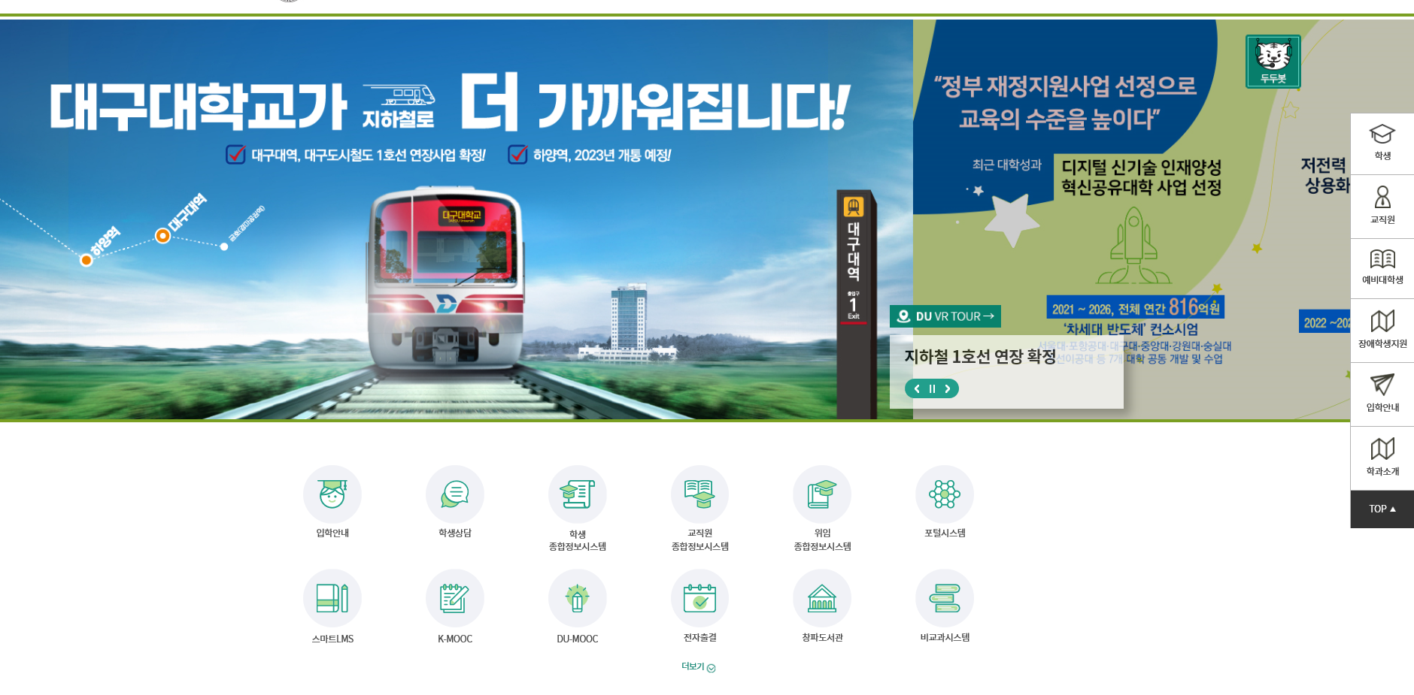
1. 대구대학교 메인 홈페이지 - 비교과시스템

Slide 3
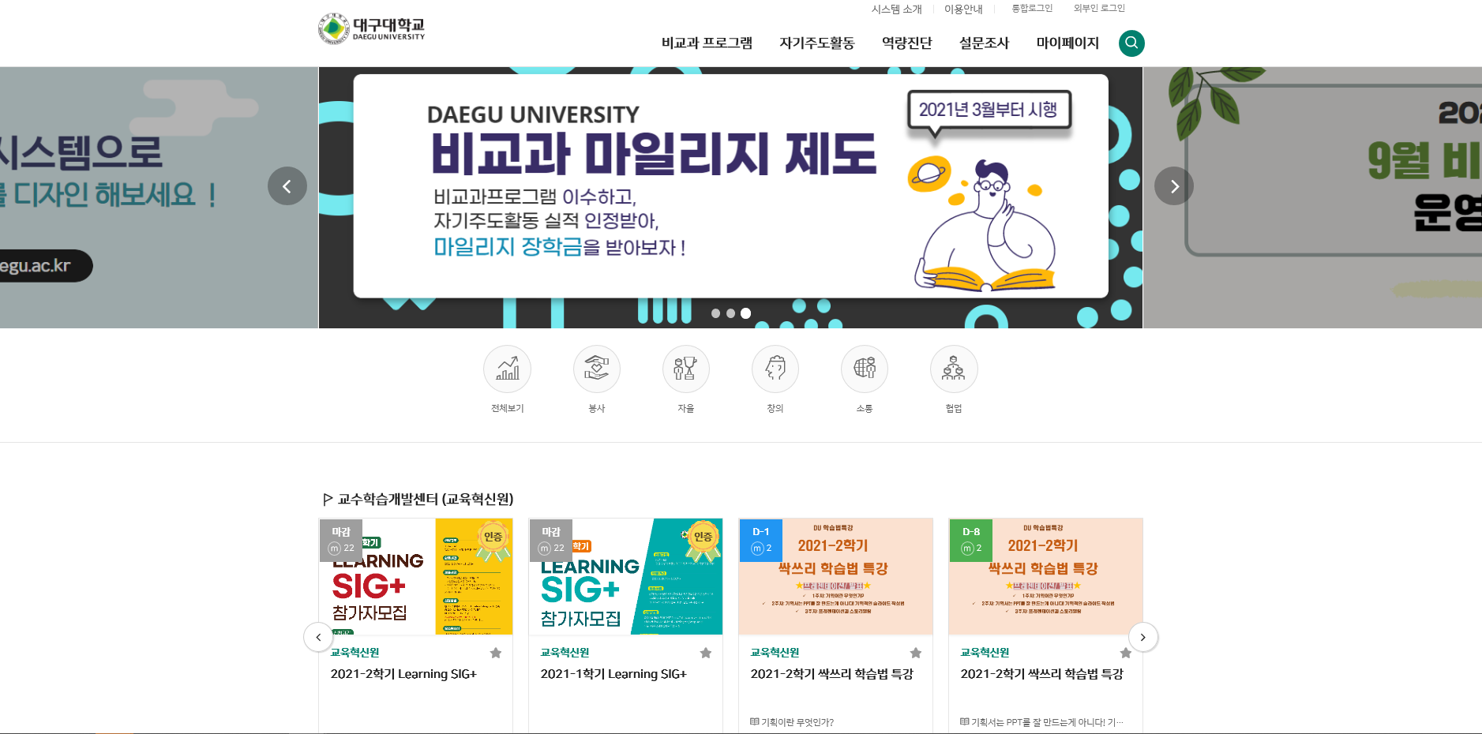
2. 비교과시스템 접속 - 로그인

Slide 4
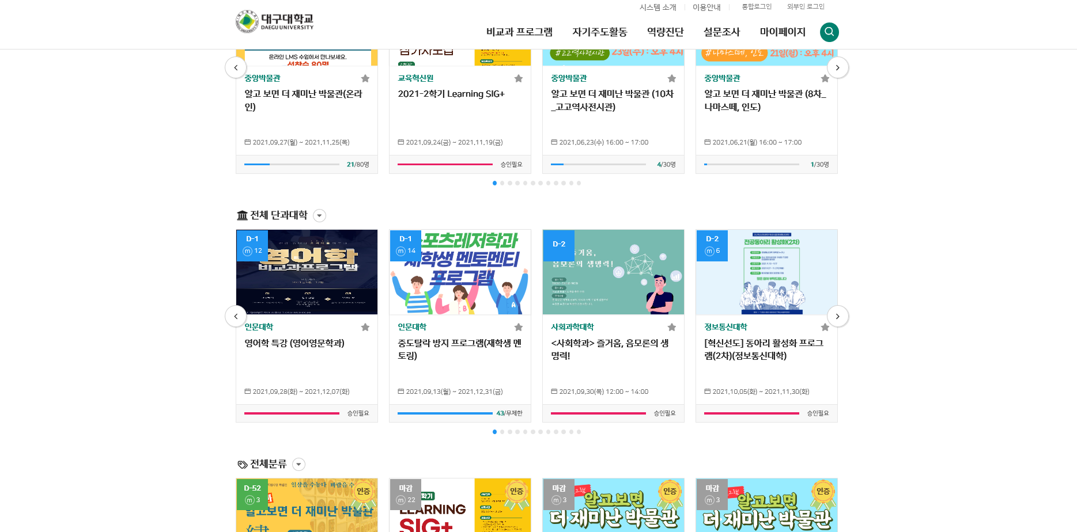
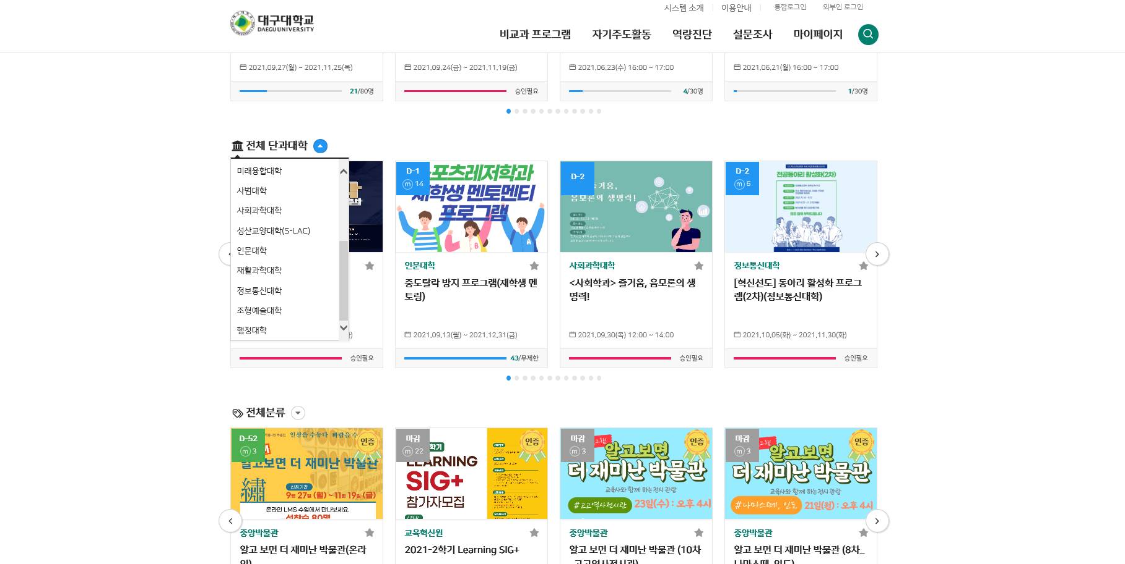
3. 전체 단과대학 – 행정대학 클릭

Slide 5
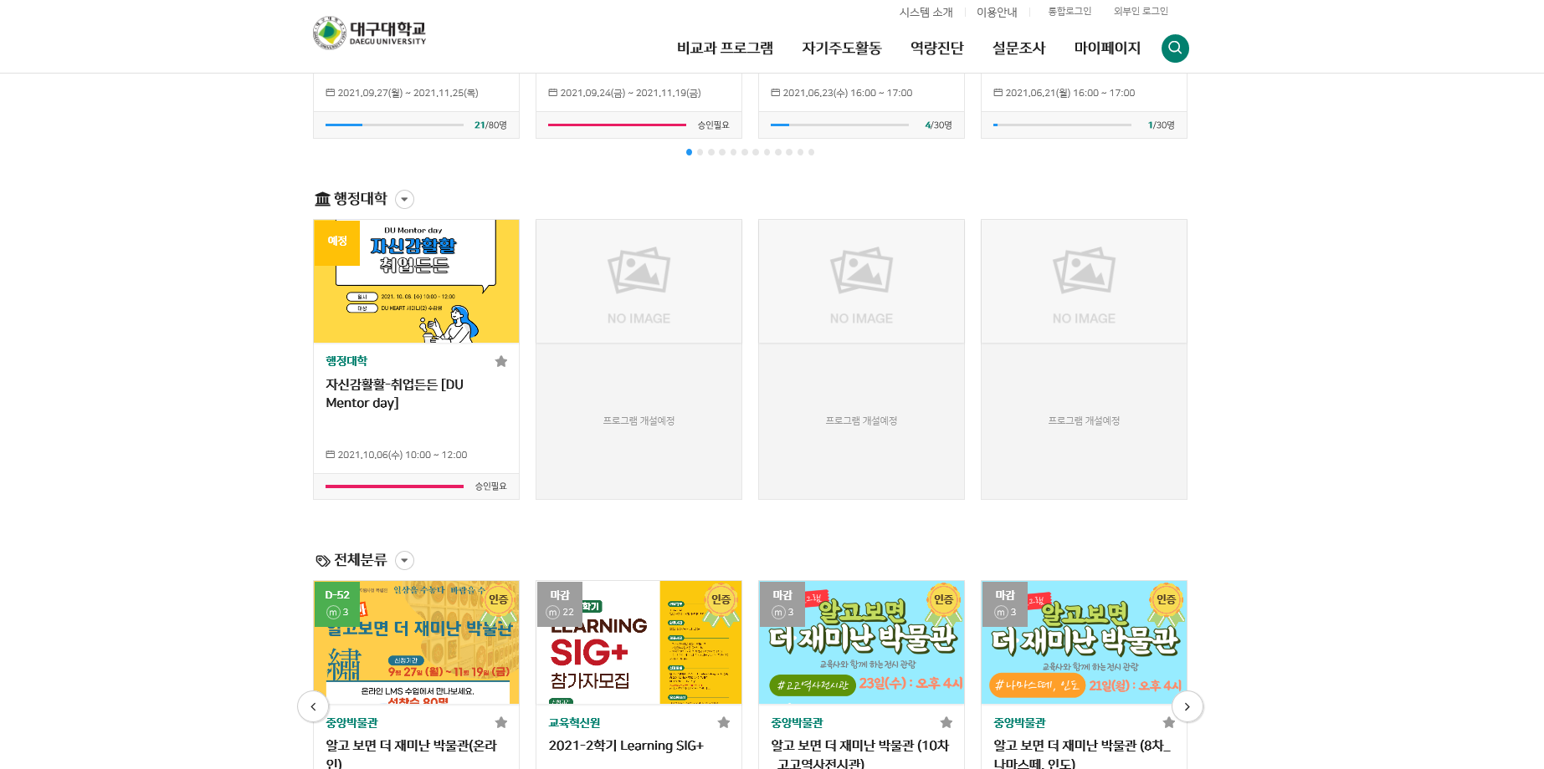
4. 자신감활활-취업든든 [DU Mentor day] 클릭

Slide 6
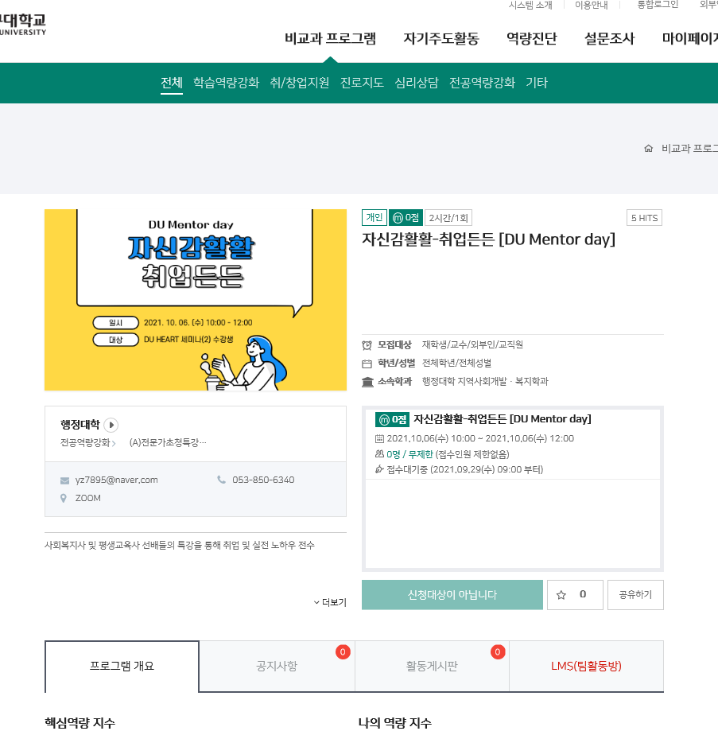
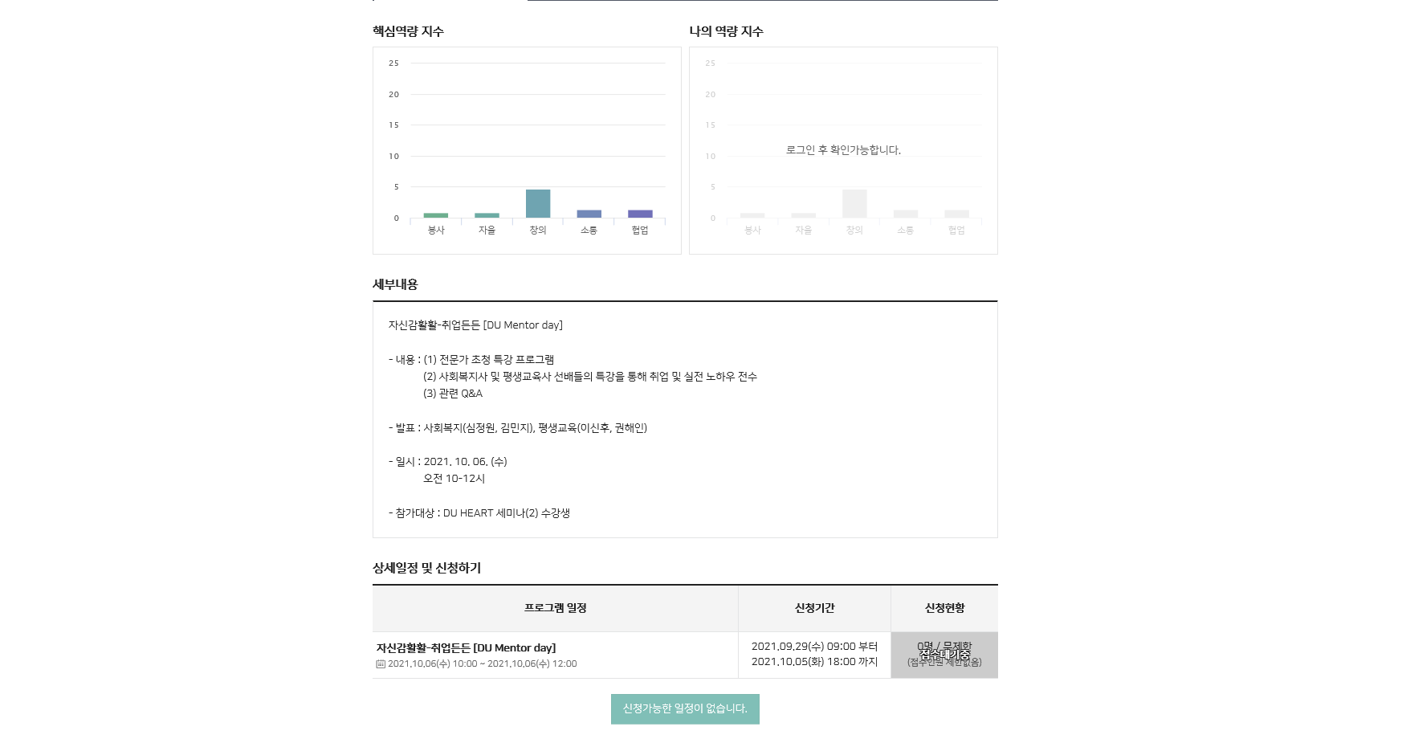
5. 신청 – 9.29(수) 09:00부터 10.05(화) 18:00까지 가능

